Slide 1

Boltzmann machines
Jones Granatyr

Slide 2
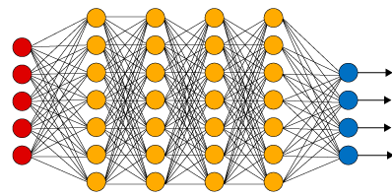
Nós (neurônios) escondidos
Não possui camada de saída
A premissa é que os nós de entrada também geram dados
Descreve o estado do sistema, ajustando os pesos do sistema
Entradas (nós visíveis)
Depois do treinamento, pode monitorar o sistema

Slide 3
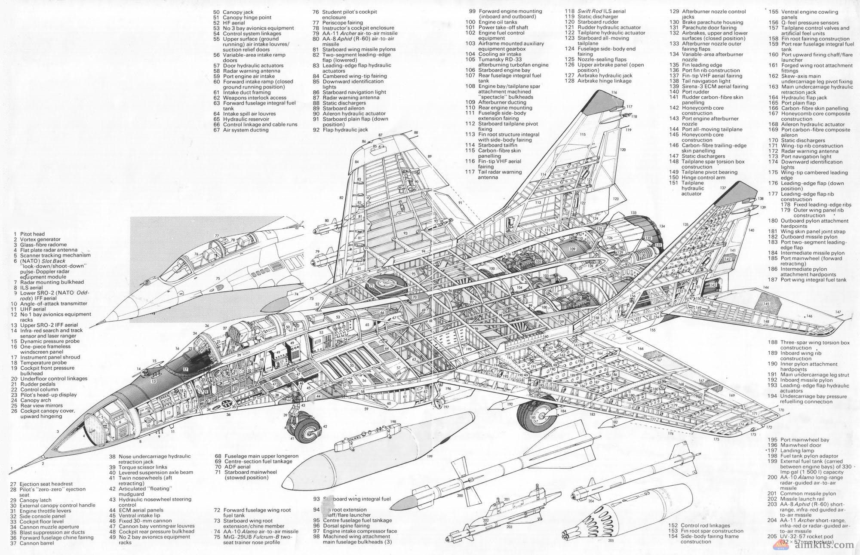
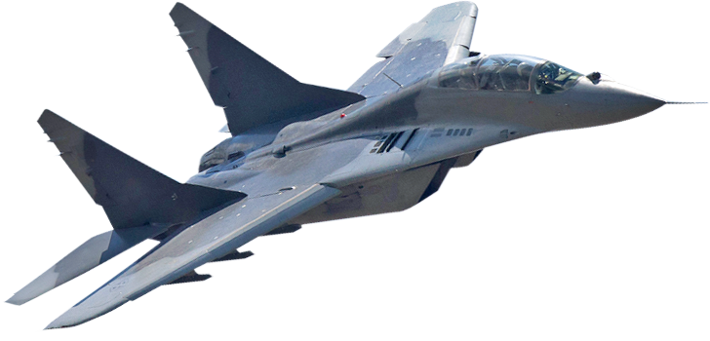

Slide 4
Restricted Boltzmann Machines (RBM)
Conforme o número de nós aumenta o número de conexões também aumenta exponencialmente

Slide 5


Restricted Boltzmann Machines
Ana | 1 |  | 1 | 0 |  | 0
Marcos |  | 0 | 1
Paulo | 1 |  | 1 |  |  | 0
Priscila |  | 0 |  |  | 1 | 1
Maria | 0 |  |  | 1 | 0 | 1
Carlos | 0 |  | 1 |  | 0 | 1
Aprende alocar os nós escondidos de acordo com as características (cada nó é um padrão)
Interconectividade entre a nota dos usuários
Provavelmente existe alguma característica que os filmes possuem que faz as pessoas gostarem (pessoas gostam das características)
A Bruxa
Invocação do mal
O Chamado
Se Beber não case
Gente grande
American pie

Slide 6
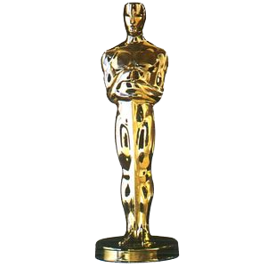
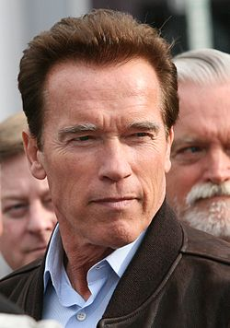
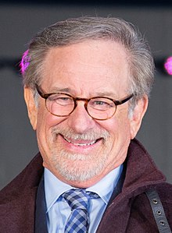



Slide 7
Constrative divergence (aprendizagem)
Reconstrução do nó (gibbs sampling)
A execução termina quando os valores são os mesmos (ou quando o número de épocas é atingido)
O nó é reconstruído usando todos os nós da camada oculta
Pesos não são atualizados nesse processo

Slide 8
Restricted Boltzmann Machines - recomendação
1
1
0
0
A Bruxa
Invocação do mal
O Chamado
Se Beber não case
Gente grande
American pie

Slide 9
Restricted Boltzmann Machines
1
1
0
0
A Bruxa
Invocação do mal
O Chamado
Se Beber não case
Gente grande
American pie

Slide 10
Restricted Boltzmann Machines
1
1
0
0
A Bruxa
Invocação do mal
O Chamado
Se Beber não case
Gente grande
American pie

Slide 11
Restricted Boltzmann Machines
1
1
0
0
A Bruxa
Invocação do mal
O Chamado
Se Beber não case
Gente grande
American pie

Slide 12
Restricted Boltzmann Machines
1
1
0
0
A Bruxa
Invocação do mal
O Chamado
Se Beber não case
Gente grande
American pie

Slide 13
Restricted Boltzmann Machines
1
1
0
0
A Bruxa
Invocação do mal
O Chamado
Se Beber não case
Gente grande
American pie

Slide 14
Restricted Boltzmann Machines
1
1
0
0
A Bruxa
Invocação do mal
O Chamado
Se Beber não case
Gente grande
American pie

Slide 15
Restricted Boltzmann Machines
1
1
0
0
1
A Bruxa
Invocação do mal
O Chamado
Se Beber não case
Gente grande
American pie

Slide 16
Restricted Boltzmann Machines
1
1
0
0
1
A Bruxa
Invocação do mal
O Chamado
Se Beber não case
Gente grande
American pie

Slide 17
Restricted Boltzmann Machines
1
1
0
0
1
0
A Bruxa
Invocação do mal
O Chamado
Se Beber não case
Gente grande
American pie

Slide 18
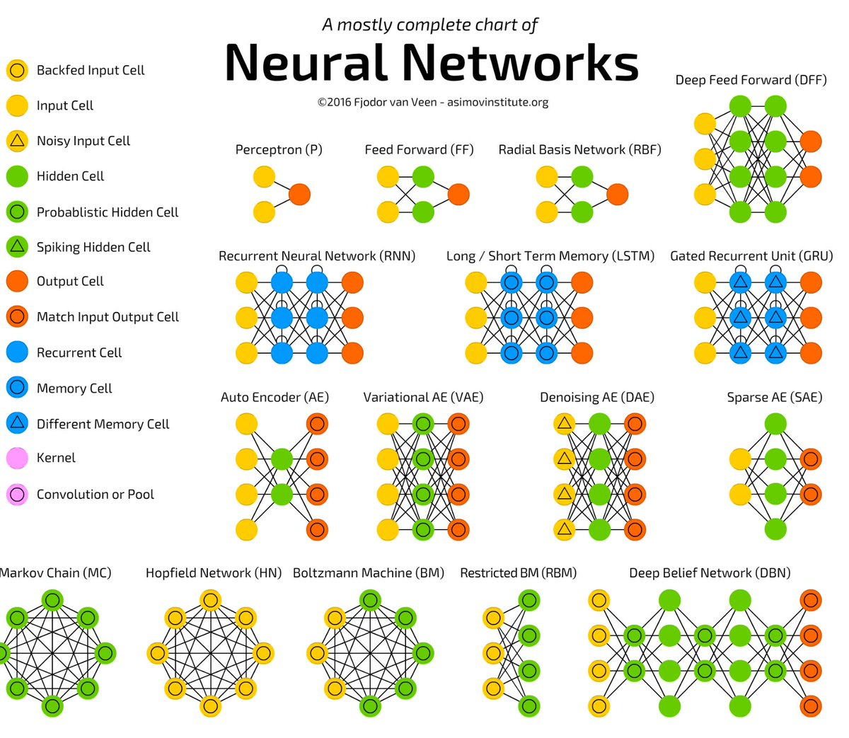

Slide 19
Conclusão

